Slide 1
История вуза в фотографиях
Дню Университета посвящается

Slide 2
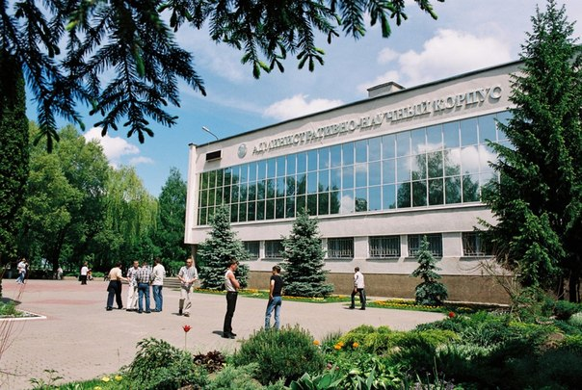
Белгородский государственный аграрный университет

Slide 3
Мудрее заведения, Наверно, в мире нет. Прими же поздравления, Наш университет. В твой яркий праздник Хотим мы пожелать, Чтоб было для учёбы всё, О чём могли мечтать. Пусть больше новых гениев, Растёт в твоих стенах. И чтоб студенты лекторов Носили на руках.

Slide 4
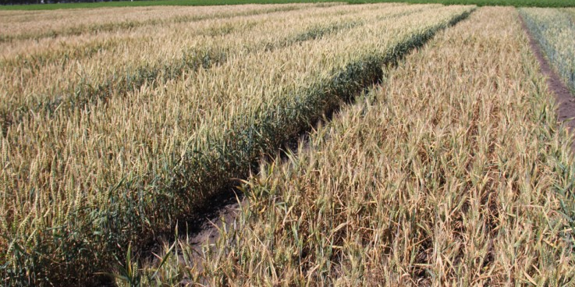
Из истории организации Белгородской государственной сельскохозяйственной опытной станции

Slide 5
• Постановление Центрального комитета КПСС и Совета Министров СССР от 14 февраля 1956 года No253 «О мерах по улучшению работы научно-исследовательских учреждений по сельскому хозяйству».
• Приказ Министра сельского хозяйства СССР No87 «О мерах по улучшению работы научно-исследовательских учреждений по сельскому хозяйству».
• Постановление Совета Министров РСФСР от 8 марта 1956 года No 255 «О мерах по улучшению работы научно-исследовательских учреждений по сельскому хозяйству».
• Постановление исполкома Белгородского областного Совета депутатов трудящихся и бюро обкома КПСС от 29 марта 1956 года (Приложение к протоколу NoБ-11 §45) «Об организации Белгородской государственной сельскохозяйственной опытной станции».

Slide 6
• Приказ Министерства сельского хозяйства РСФСР от 10 февраля 1971 года No136 «Об организации Научно-исследовательского технологического института животноводства Центрально-Черноземной зоны) на базе Белгородской государственной сельскохозяйственной опытной станции и отдела специализации сельского хозяйства и организации производства животноводческой продукции на промышленной основе ВНИЭСХ.
• Постановление Совета Министров РСФСР от 2 февраля 1971 года No79 «Об организации Научно-исследовательского технологического института животноводства Центрально-Черноземной полосы).

Slide 7
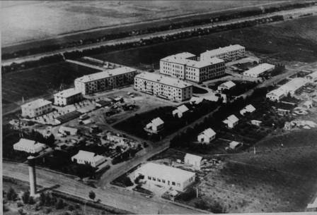
Поселок Майский в конце 60-х

Slide 8
История университета неразрывно связана с историей развития Белгородчины и страны в целом.
В 1956 году была создана областная сельскохозяйственная опытная станция, ставшая научно-методическим и организационным центром по пропаганде и внедрению достижений науки и передового опыта в сельскохозяйственное производство региона.
В 1971 году она была реорганизована в Научно-исследовательский и проектно-технологический институт животноводства ЦЧЗ.

Slide 9
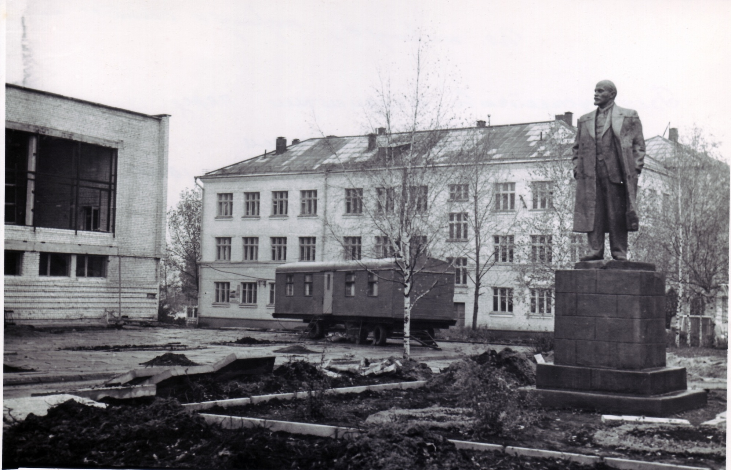
Благоустройство территории перед корпусом НИПТИЖ

Slide 10
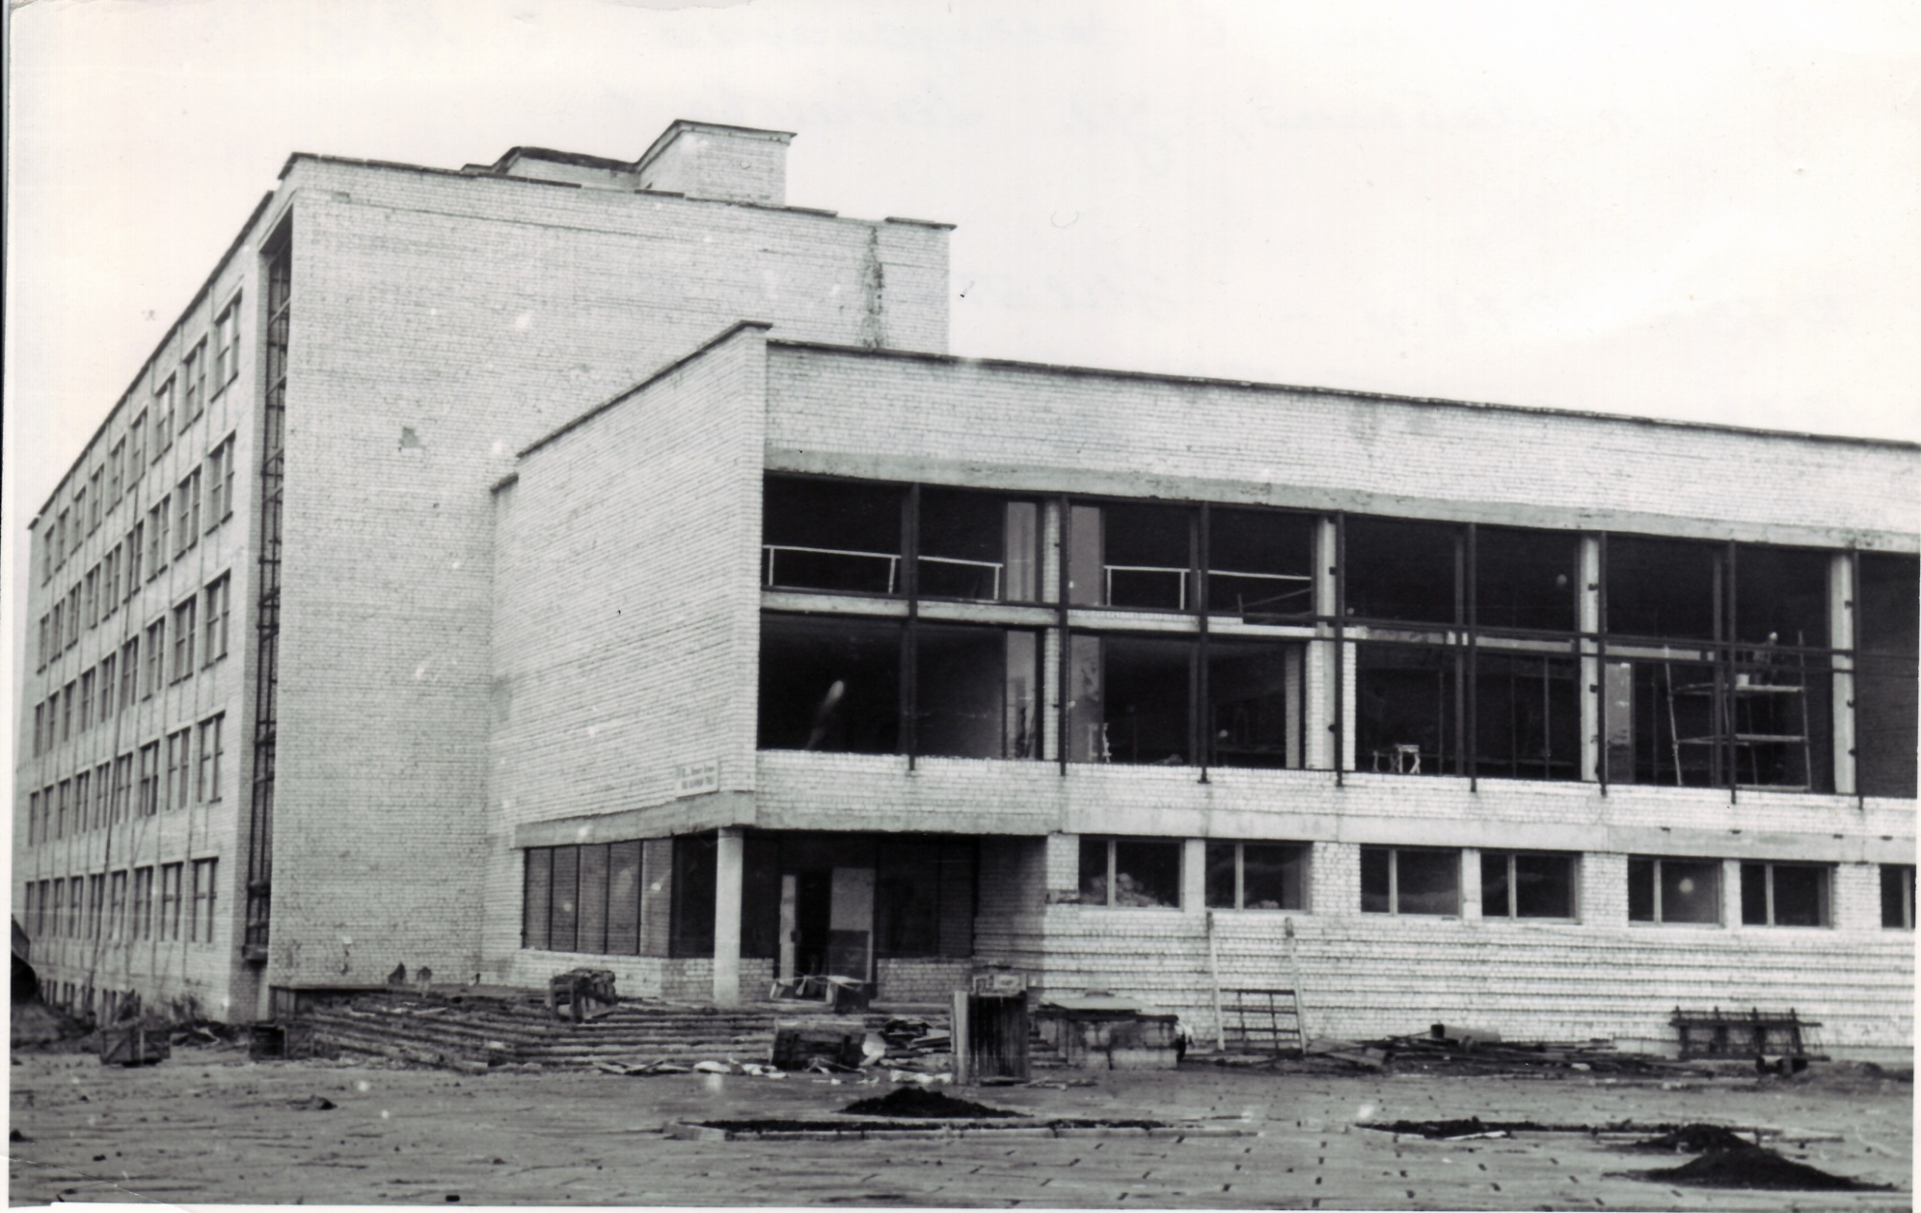
Строительство административно – научного корпуса. 1977 год.

Slide 11
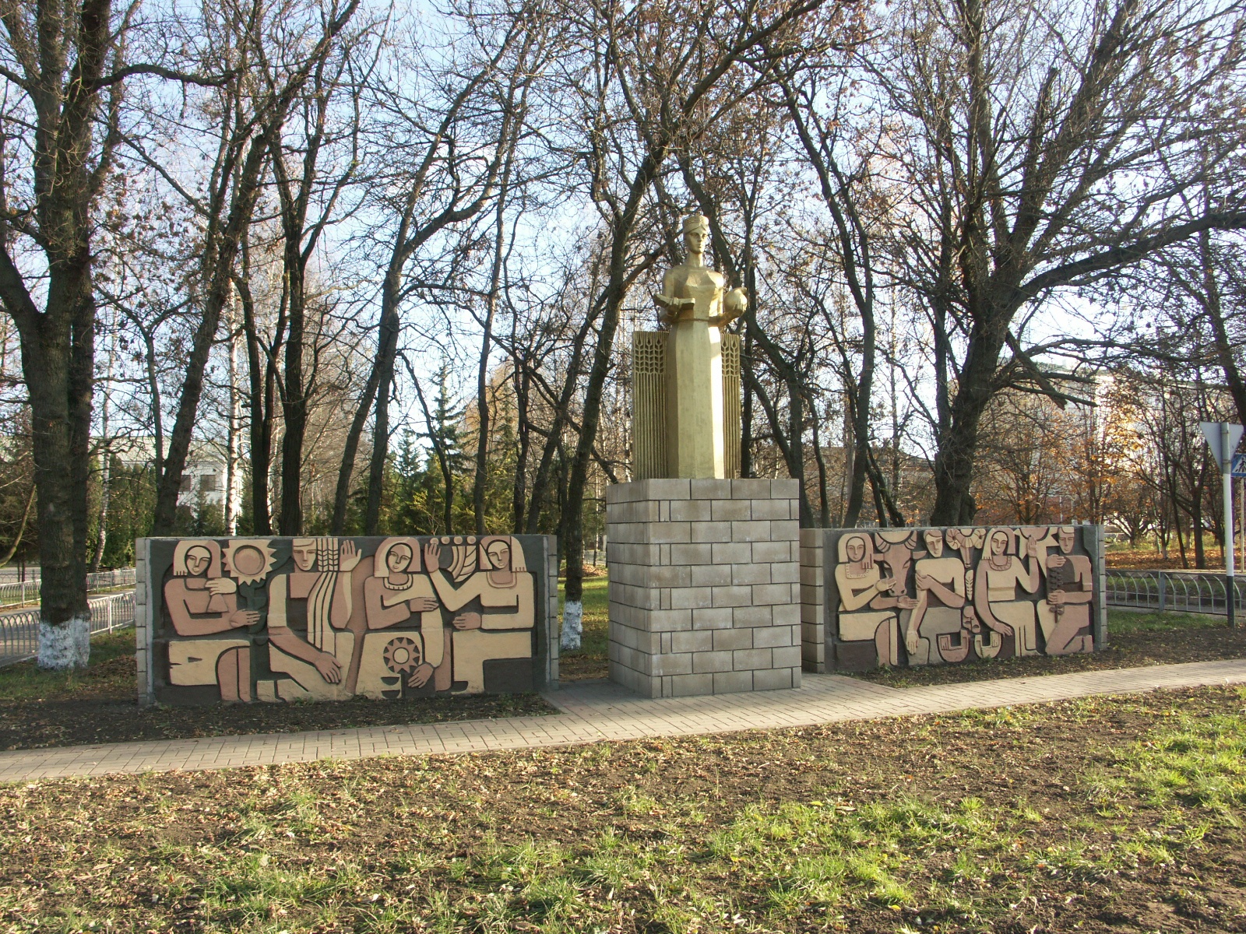
В 1978 году на базе института животноводства и филиала Воронежского СХИ был создан Белгородский сельскохозяйственный институт (учебно-научный центр по сельскому хозяйству).
Его специфика предопределила интеграцию учебного и исследовательского процессов, обеспечивая качественно более высокий уровень научного и профессионального обучения.

Slide 12
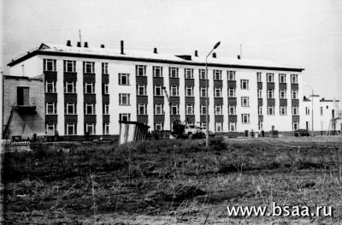
Строительство первого учебного корпуса БСХИ. 1977год.

Slide 13
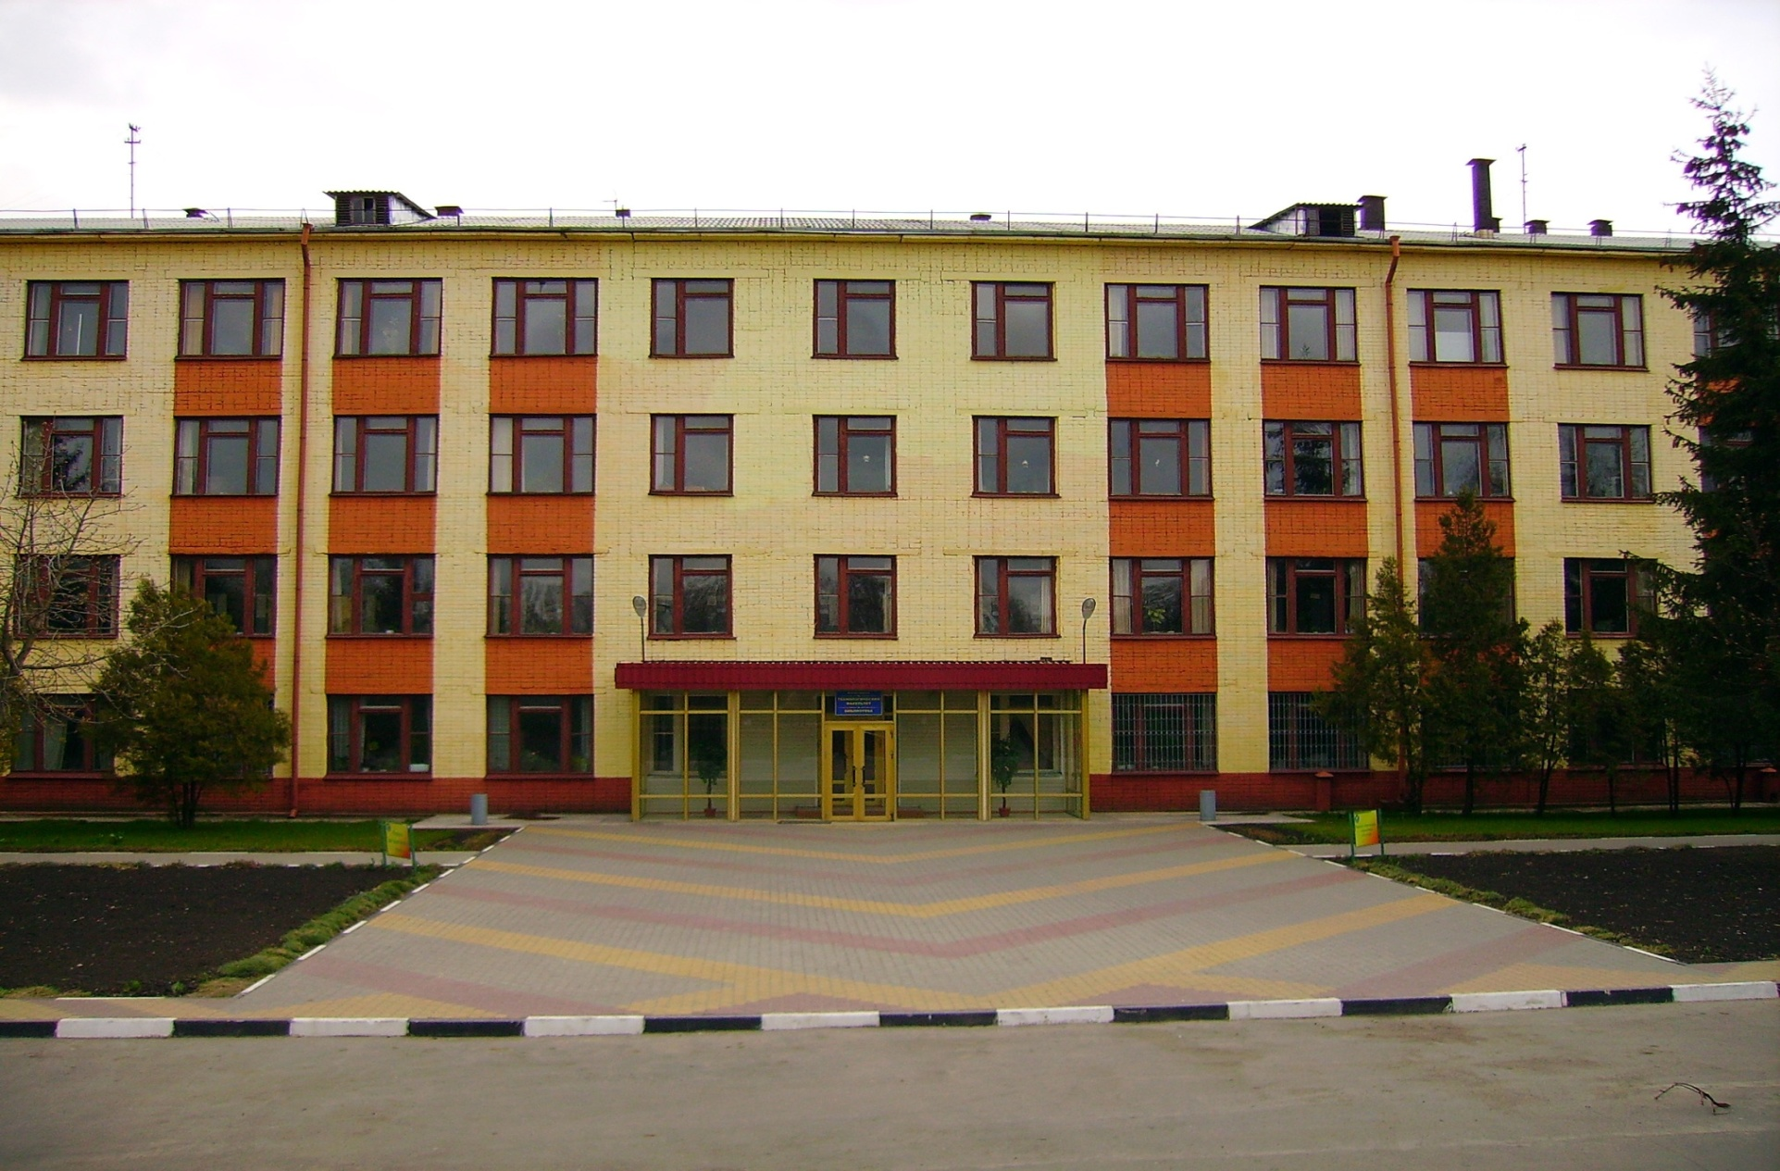
Технологический факультет сегодня.

Slide 14
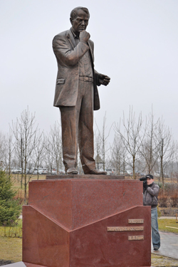
В 1994 году институт получил статус академии, с 2002 года – федеральное государственное образовательное учреждение высшего профессионального образования «Белгородская государственная сельскохозяйственная академия».
С мая 2011 года вуз носит имя Василия Яковлевича Горина.

Slide 15
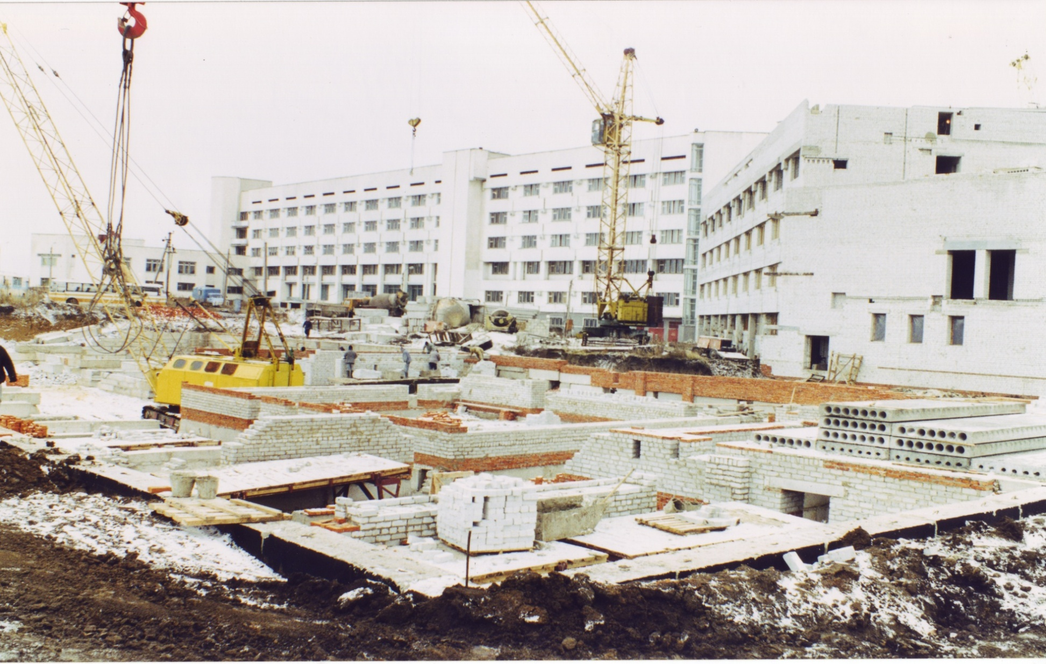
Строительство главного учебного корпуса университета

Slide 16
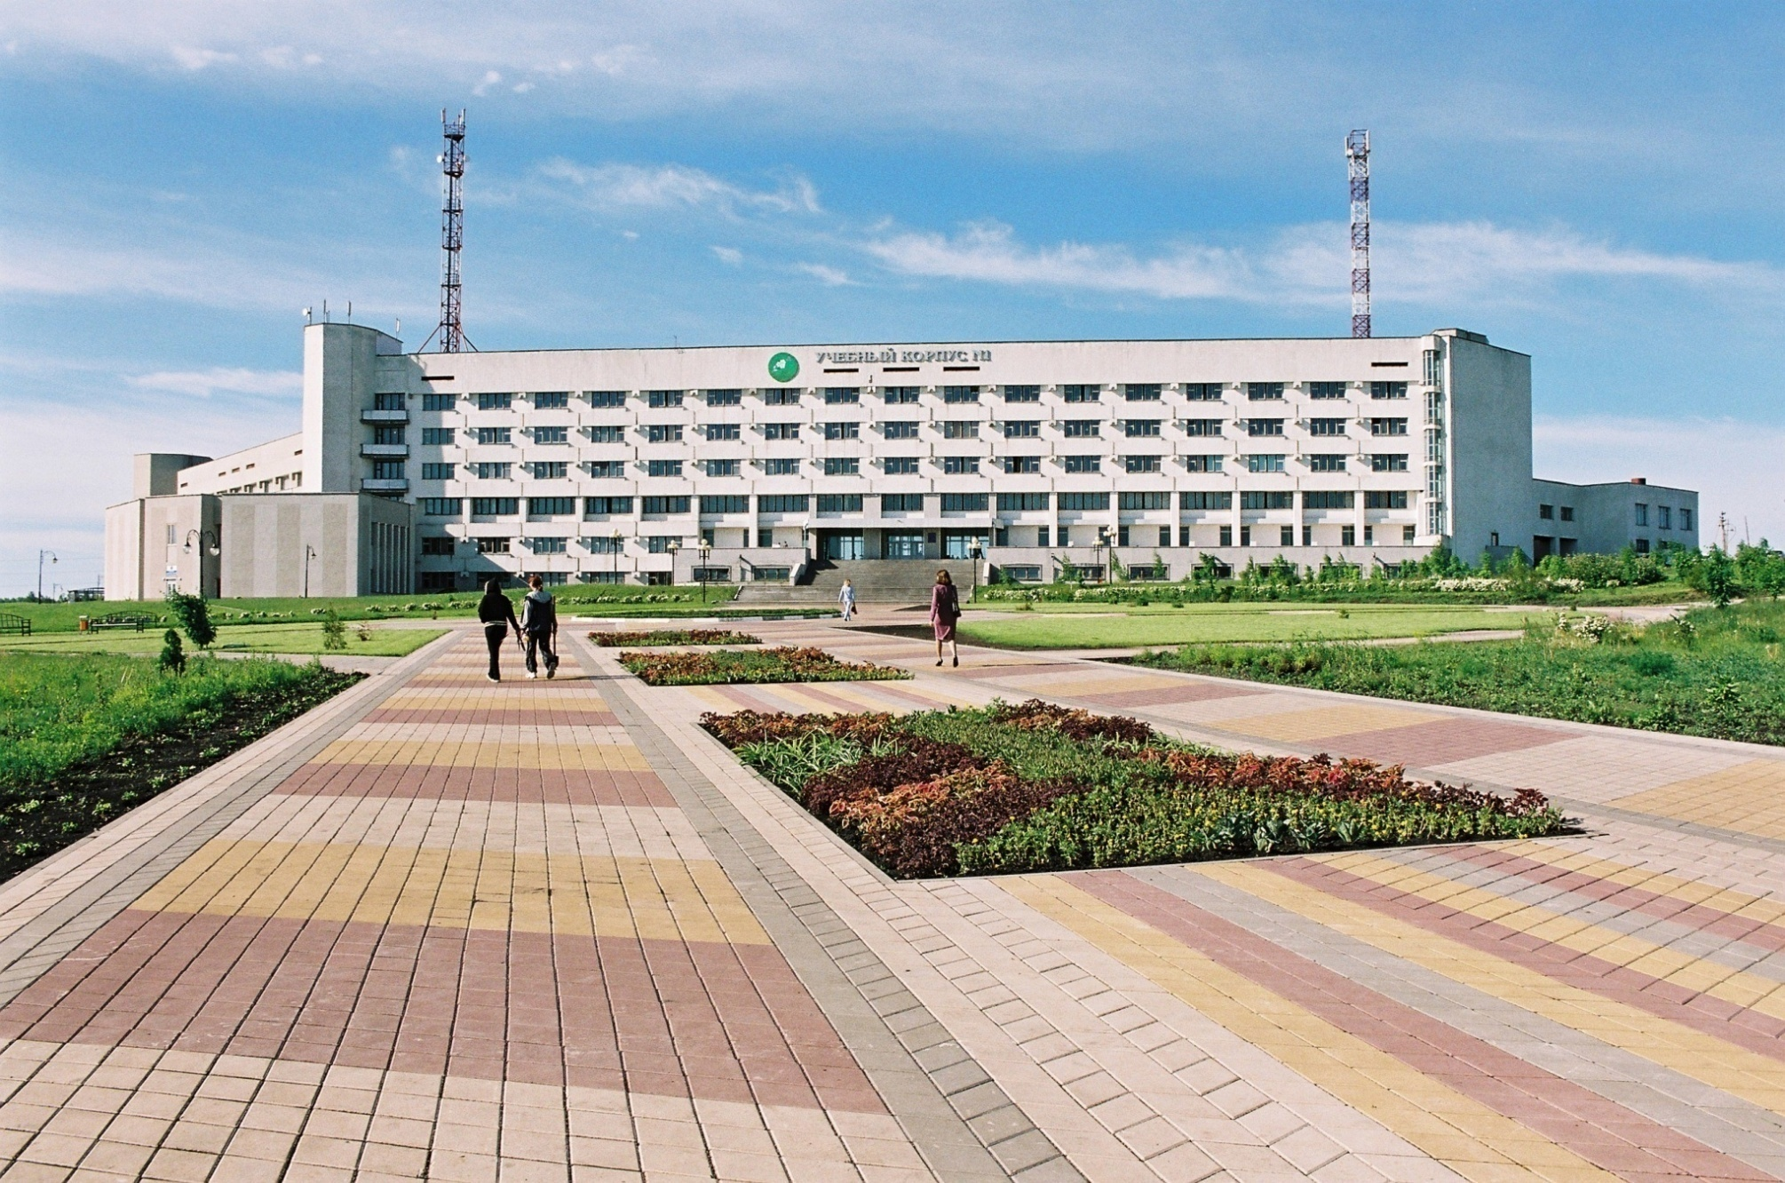
Учебный корпус № 1 сегодня

Slide 17
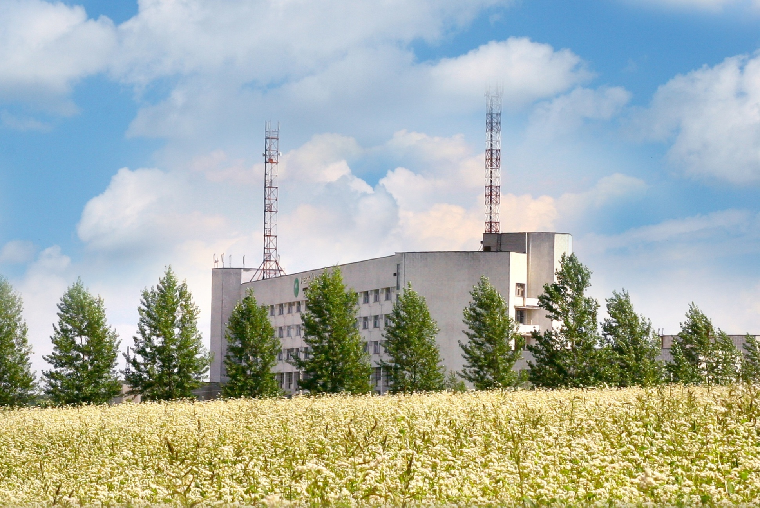
Наш «Титаник»

Slide 18
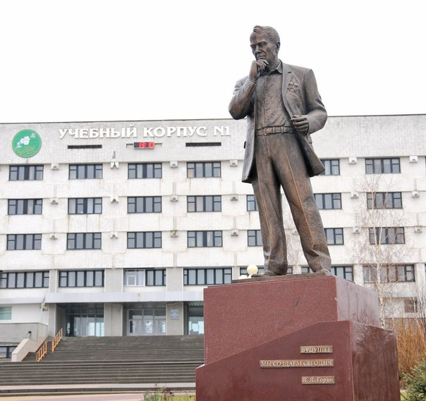

Slide 19
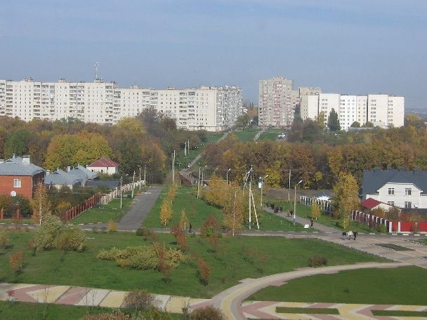
Поселок Майский сегодня

Slide 20
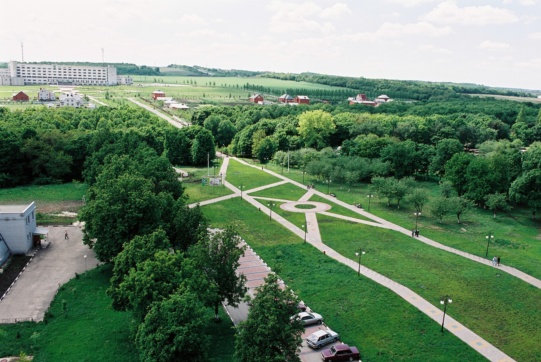

Slide 21
Согласно приказу Министерства сельского хозяйства РФ от 15 сентября 2014 года № 357 «О переименовании ФГБОУ ВПО и их филиалов» вуз получил новый статус и переименован в федеральное государственное бюджетное образовательное учреждение высшего образования «Белгородский государственный аграрный университет имени В. Я. Горина» (ФГБОУ ВО Белгородский ГАУ).
Учредителем Белгородского государственного аграрного университета им. В.Я. Горина является Министерство сельского хозяйства Российской Федерации.

Slide 22
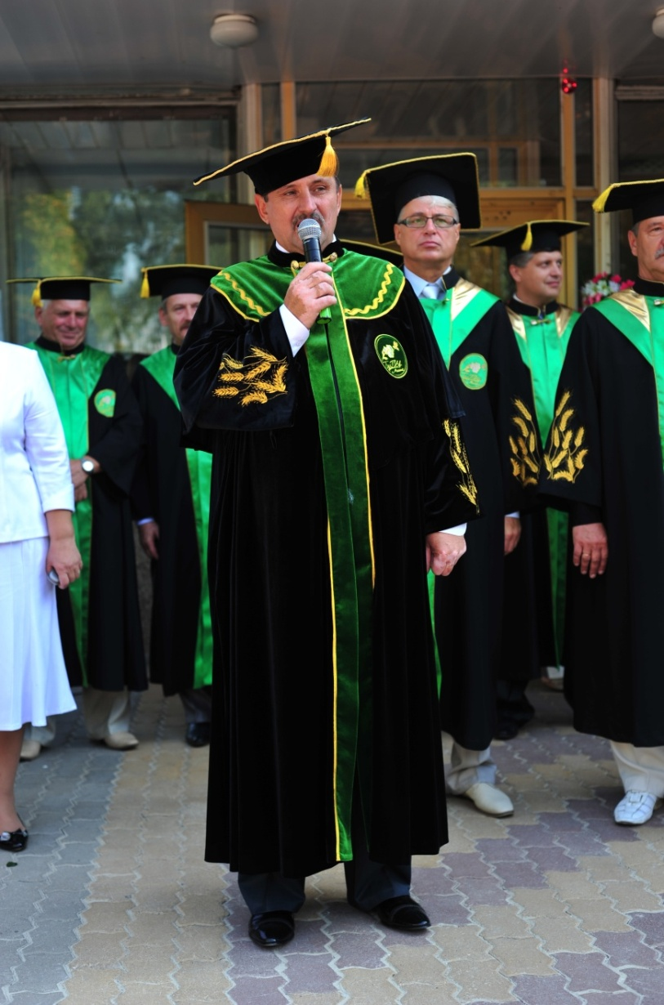
Руководство Белгородского Государственного Аграрного Университета

Slide 23
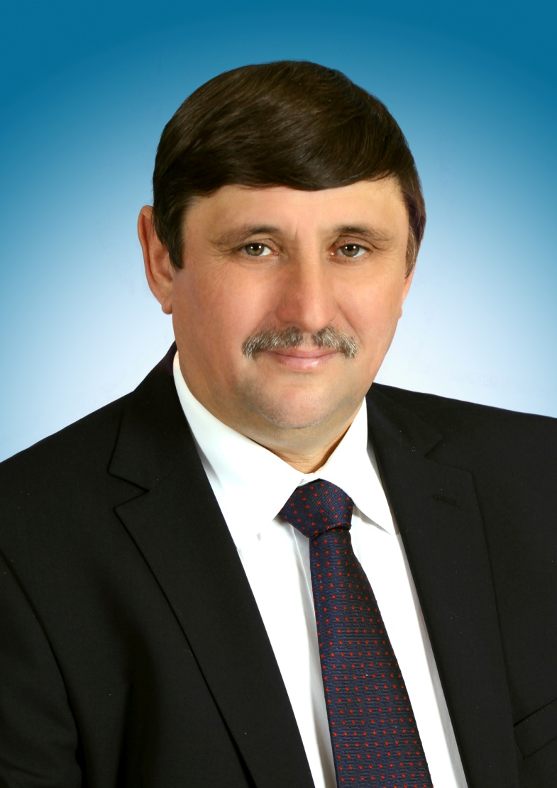
Турьянский Александр Владимирович
Ректор Белгородского ГАУ, доктор экономических наук, профессор.

Slide 24
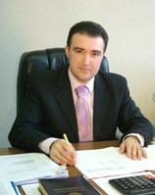
Простенко Александр Николаевич
Первый проректор, кандидат экономических наук.

Slide 25
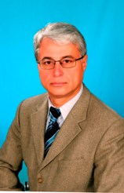
Бреславец Павел Иванович
Проректор по учебной работе, кандидат ветеринарных наук, доцент.

Slide 26
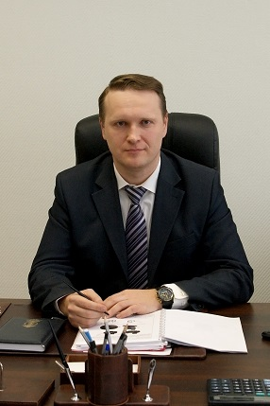
Дорофеев Андрей Федорович
Проректор по инновациям и проектной деятельности.

Slide 27
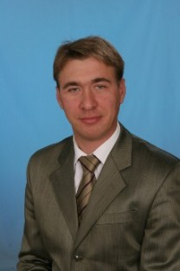
Колесников Андрей Викторович
Проректор по научной работе, доктор экономических наук, доцент.

Slide 28
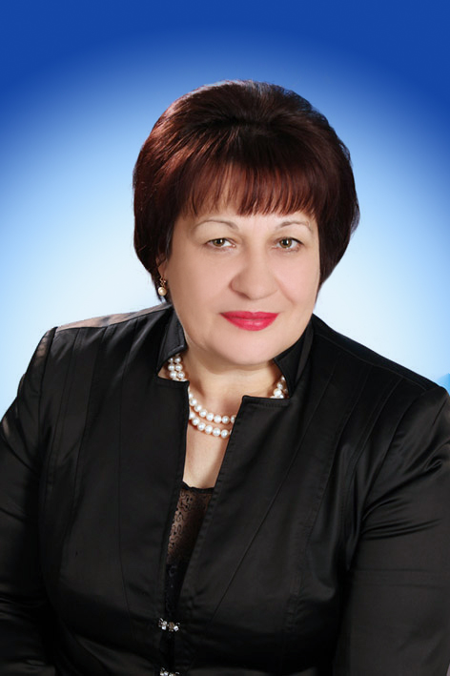
Трунова Валентина Дмитриевна
Проректор по воспитательной и социальной работе.

Slide 29
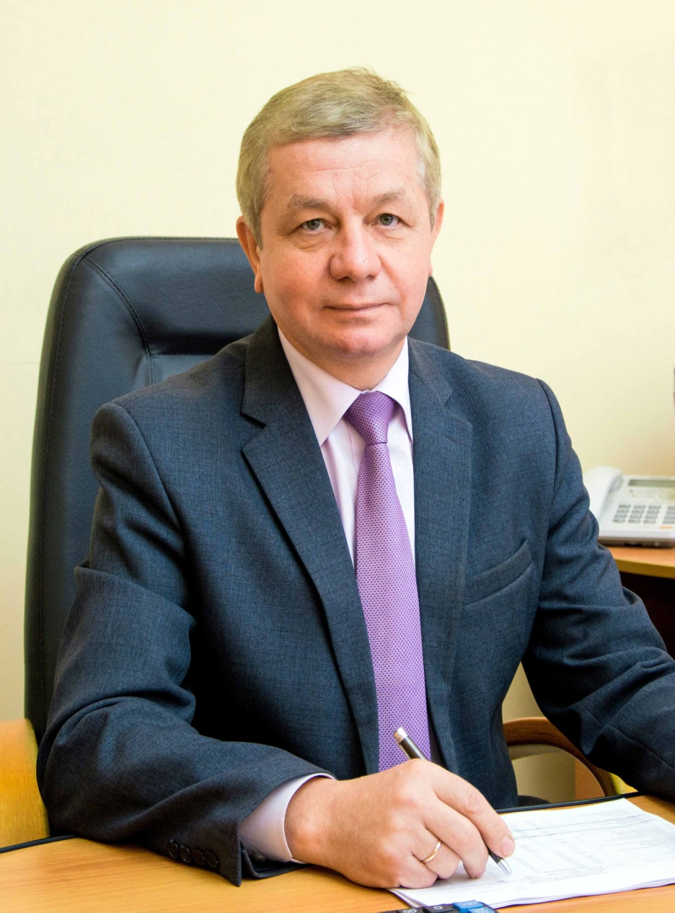
Монах Анатолий Александрович
Проректор по административно-хозяйственной работе.

Slide 30
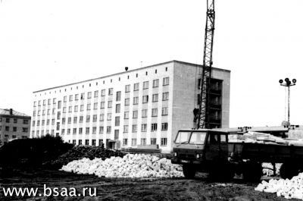
Строительство студенческого общежития №1 по ул. Вавилова 1977 год

Slide 31
Общежитие № 2
Общежитие № 5

Slide 32
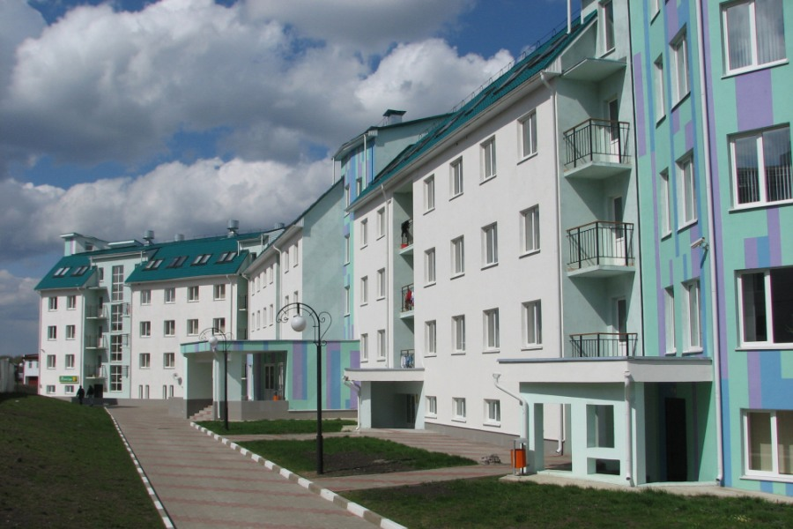
Наш студенческий городок
Строительство общежития №6

Slide 34
Агрономический факультет
Факультет объединяет четыре кафедры: - земледелия, агрохимии и экологии; - растениеводства, селекции и овощеводства; - экологии, радиобиологии и химии; - землеустройства, ландшафтной архитектуры и плодоводства. В настоящее время на факультете ведется подготовка по программам бакалавриата: «Агрономия», «Агрохимия и агропочвоведение», «Ландшафтная архитектура», «Землеустройство и кадастры», «Экология и природопользование»; магистратуры – «Агрономия», «Агрохимия и агропочвоведение», «Ландшафтная архитектура».На факультете имеется аспирантура по 3 специальностям «Общее земледелие, растениеводство», «Агрохимия», «Селекция и семеноводство полевых культур».

Slide 35
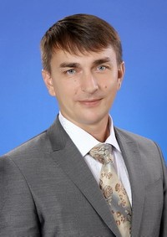
Декан Лицуков Сергей Дмитриевич профессор кафедры земледелия и агрохимии, доктор сельскохозяйственных наук.
Зам. декана по учебной работе Акинчин Александр Владимирович, кандидат с/х наук, доцент кафедры земледелия и агрохимии.
Заместитель декана по воспитательной работе Линков Сергей Александрович, кандидат сельскохозяйственных наук, старший преподаватель.

Slide 36
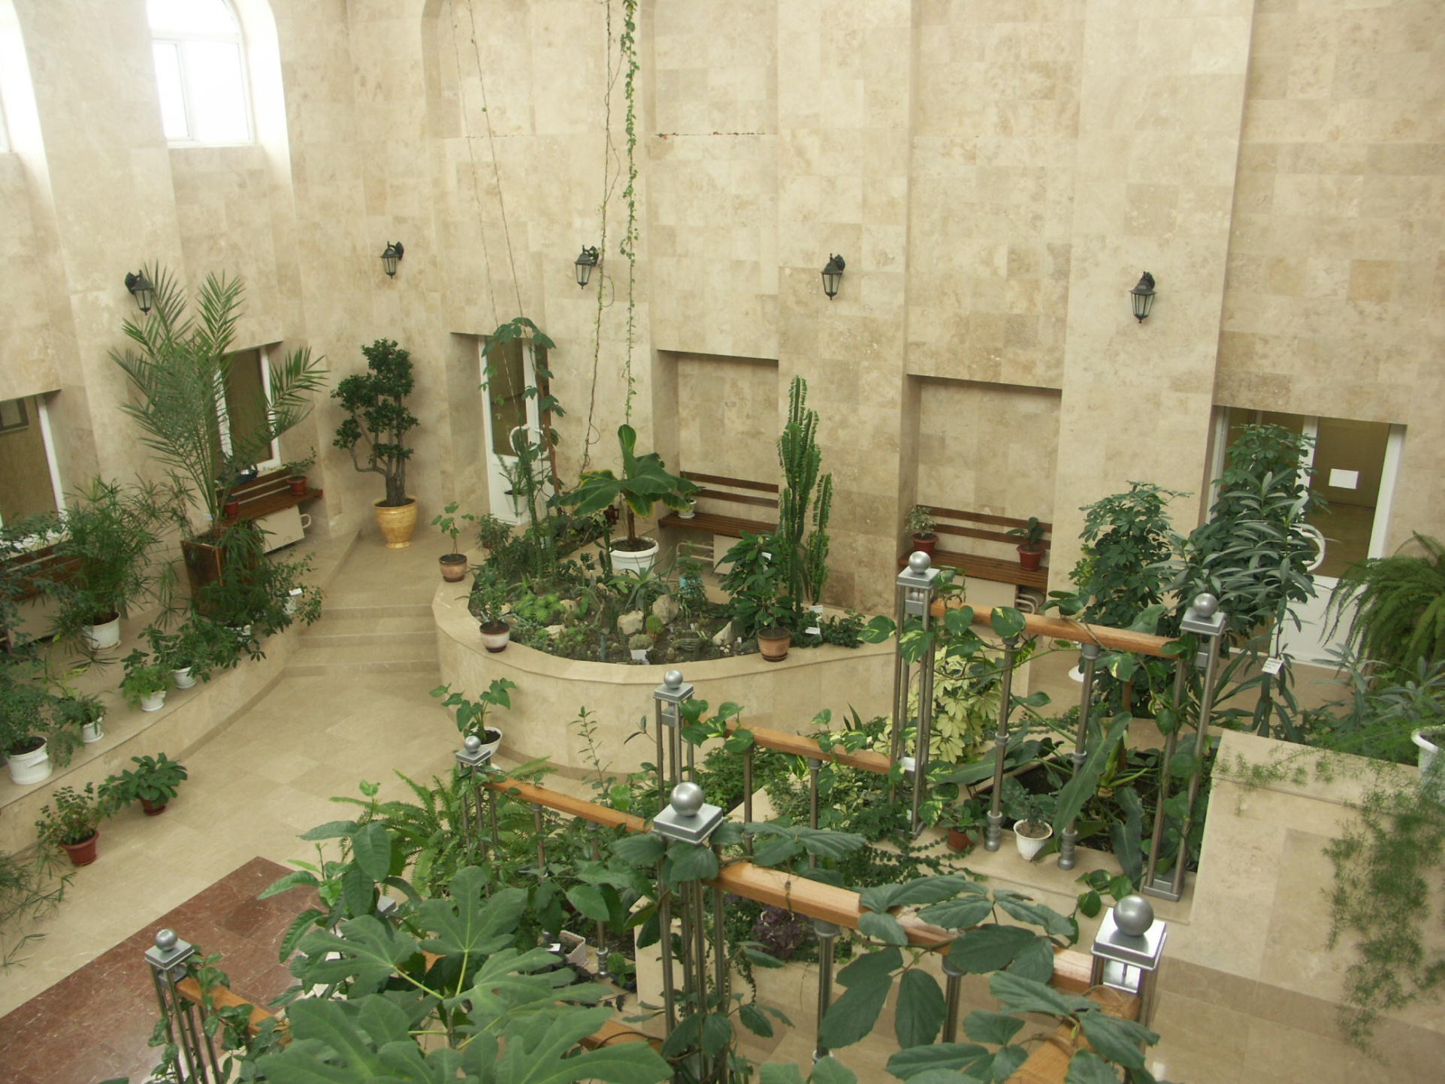
В нашем вузе существует Зимний сад. Работы по его созданию были начаты в 2003 году. Здесь представлены растения тропиков и субтропиков, используемые человеком в пищу, для лечения и других целей. Ведутся работы по созданию зоологической части зимнего сада: установлен аквариум с рыбками и растениями, монтируются вольеры для певчих птиц и террариум для игуан.

Slide 37
Технологический факультет
Факультет объединяет три кафедры:
- общей и частной зоотехнии;
-технологии производства и переработки сельскохозяйственной продукции;
технологии сырья и продуктов животного
происхождения.
Факультет ведёт подготовку кадров по следующим направлениям бакалавриата:
«Зоотехния», «Технология производства и переработки сельскохозяйственной продукции», «Продукты питания животного происхождения».
На факультете 10 учебных, 1 научная и 2 производственных лаборатории (определения качества зерна и продуктов его переработки, шерсти, зоогигиены, кормления, физико-химических исследований мяса и мясных продуктов и молока и молочных продуктов, птицеводства, аквакультуры, пчеловодства, биогазовых технологий).

Slide 38
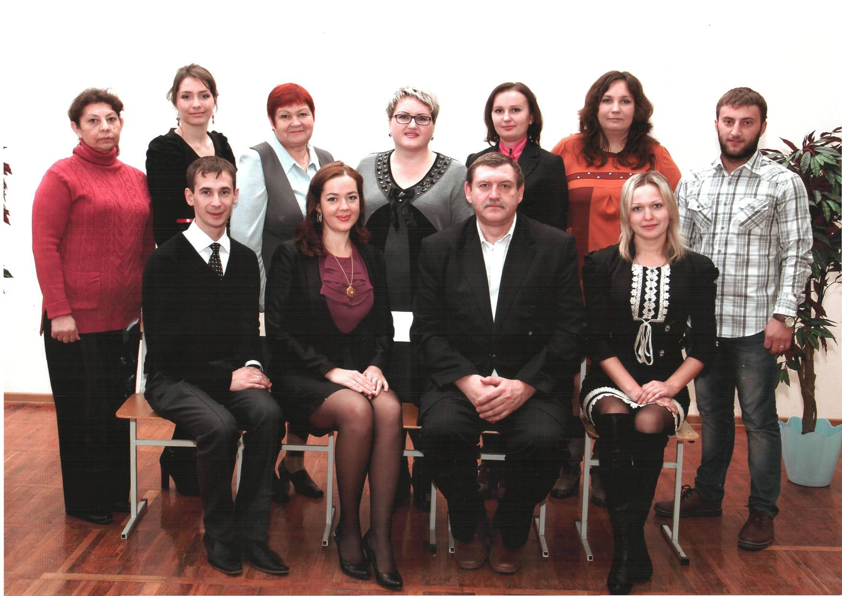
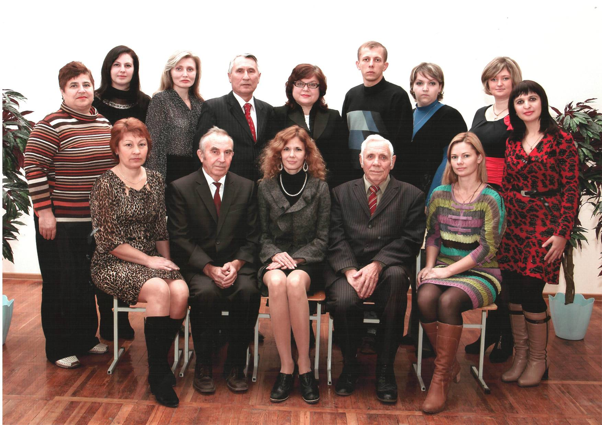
Декан Корниенко Павел Петрович профессор, доктор сельскохозяйственных наук

Slide 39
Заместитель декана по воспитательной работе, преподаватель кафедры общей и частной зоотехнии Сорокина Надежда Николаевна, кандидат сельскохозяйственных наук.
Заместитель декана по учебно-методической работе Трубчанинова Наталья Савельевна доцент, кандидат сельскохозяйственных наук.

Slide 40
Факультет ветеринарной медицины
Факультет объединяет пять кафедр:
- инвазионной и инфекционной патологии;
- незаразной патологии;
- морфологии и физиологии;
- иностранных языков;
- физической культуры.
Профессия ветеринарного врача обеспечивает:
- охрану здоровья животных; - защиту людей от зооантропонозов; - контроль за производством доброкачественной и безопасной для человека животноводческой продукции; - охрану границ страны от заноса возбудителей заразных болезней; - охрану окружающей среды.

Slide 41
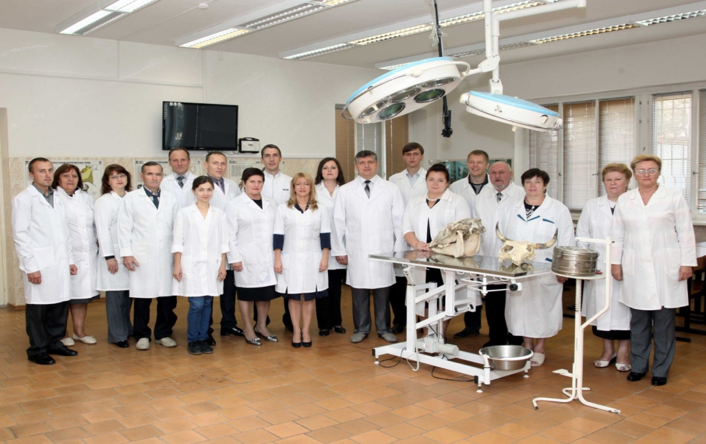
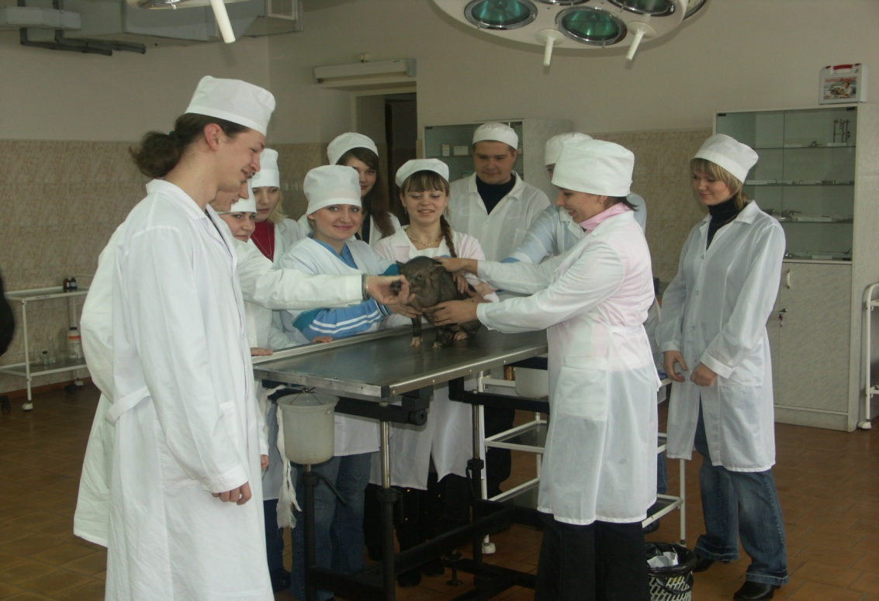
Декан Дронов Владислав Васильевич доцент, кандидат ветеринарных наук

Slide 42
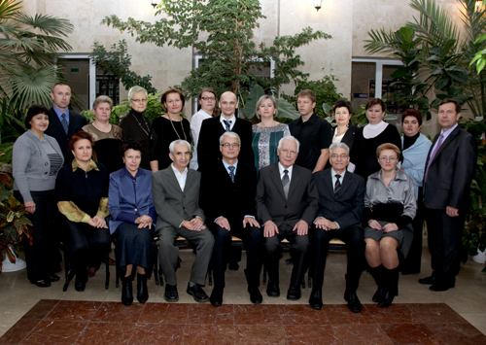
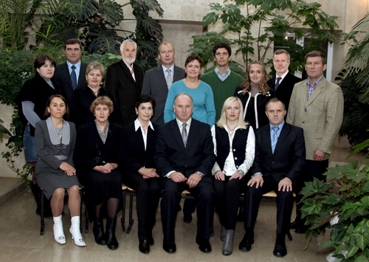
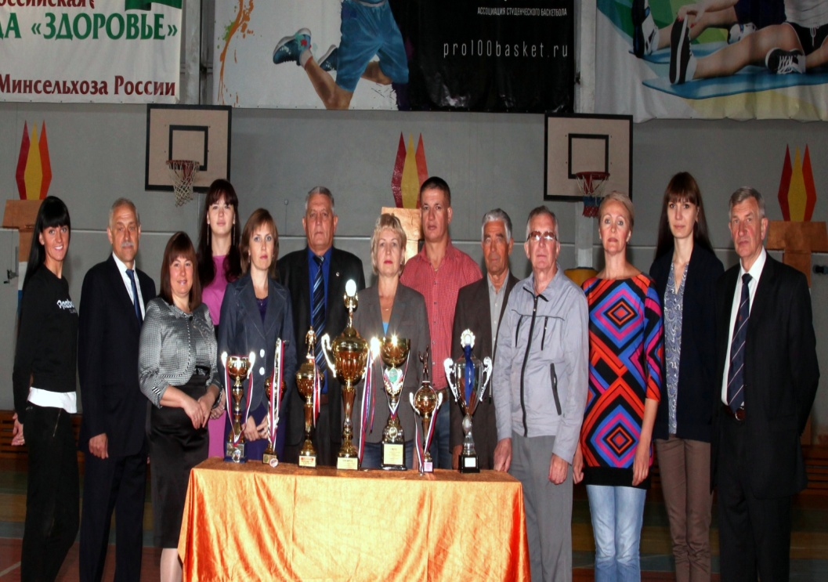
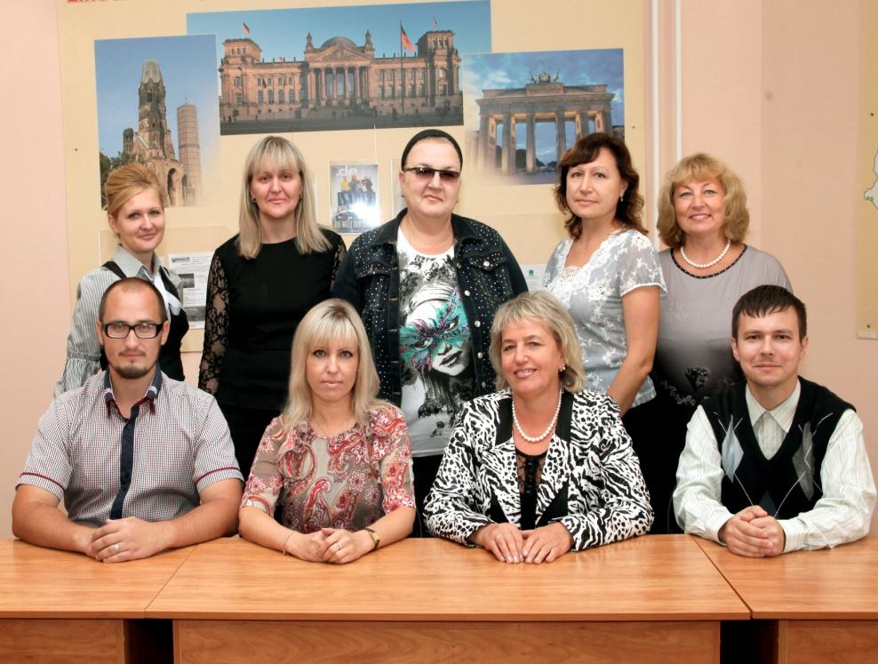

Slide 43
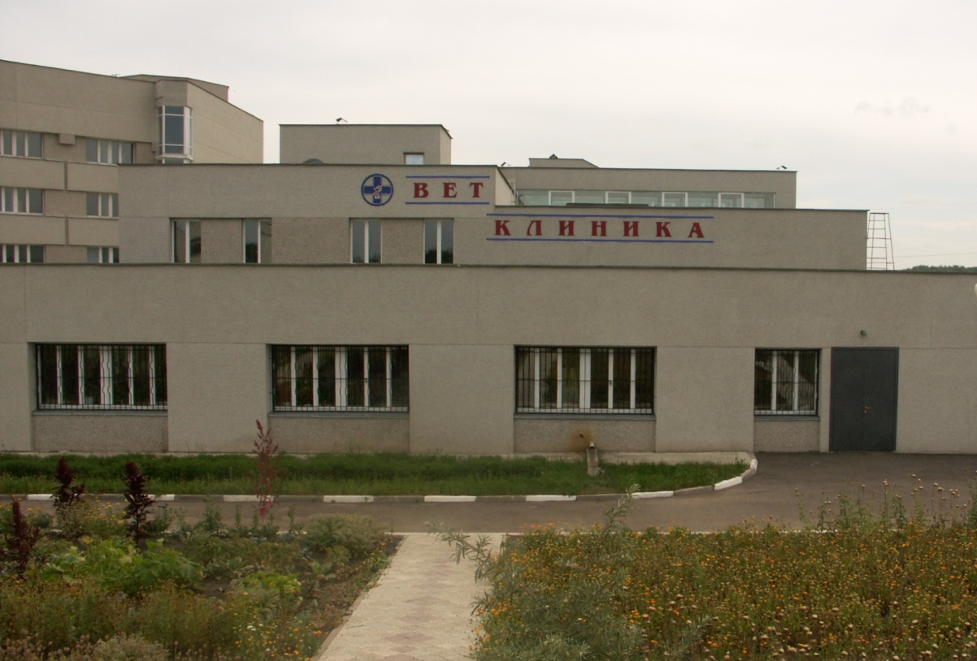
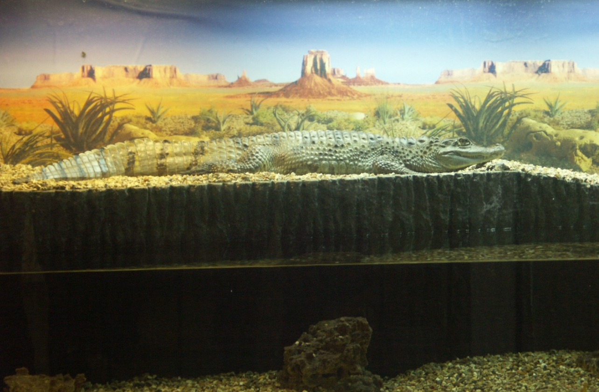
Достопримечательность ФВМ - Крокодил Гена

Slide 44
Экономический факультет
В состав факультета входят шесть кафедр:
- бухгалтерского учета и аудита;
- финансов и экономического анализа;
- экономической теории и экономики АПК;
- организации и управления;
- профессионального обучения и социально-педагогических дисциплин;
- информатики и информационных технологий.
На факультете реализуются образовательные программы по 5 направлениям бакалавриата: Экономика: (Бухгалтерский учет, анализ и аудит, Финансы и кредит, Экономика предприятий и организаций); Менеджмент (Производственный менеджмент, Маркетинг); Управление персоналом; Профессиональное обучение (по отраслям); Прикладная информатика в экономике.

Slide 45
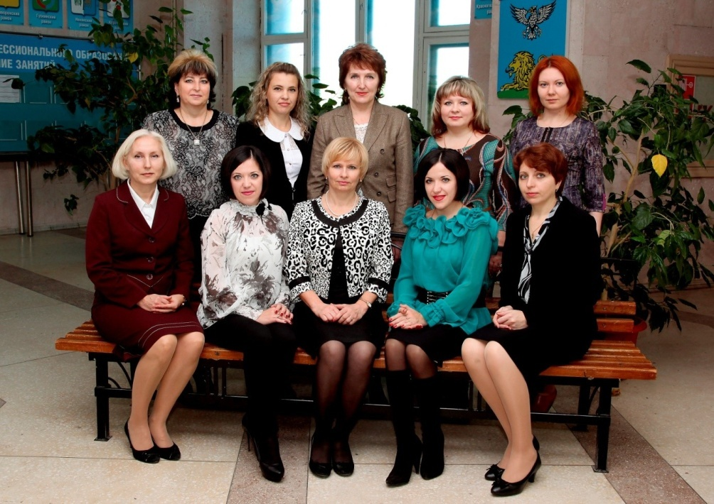
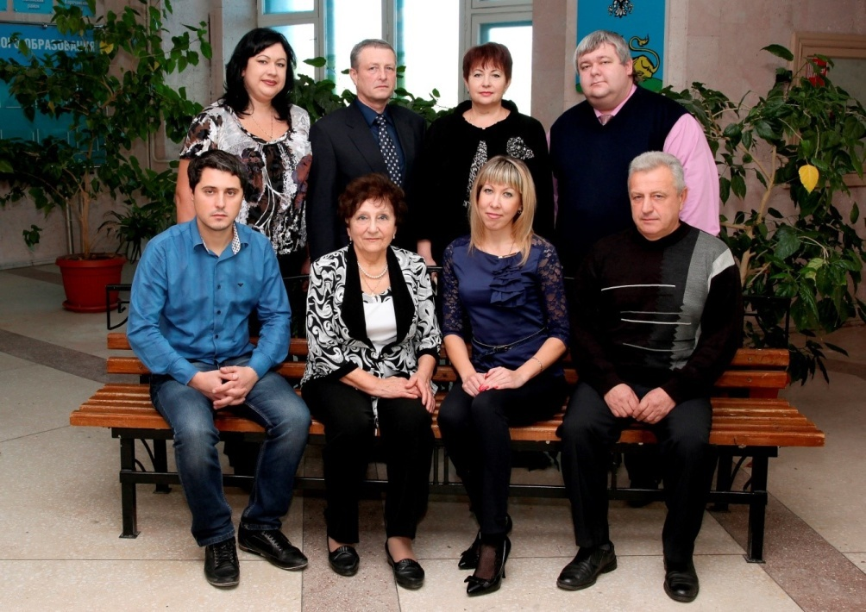
Декан Наседкина Татьяна Ивановна профессор, доктор экономических наук

Slide 46
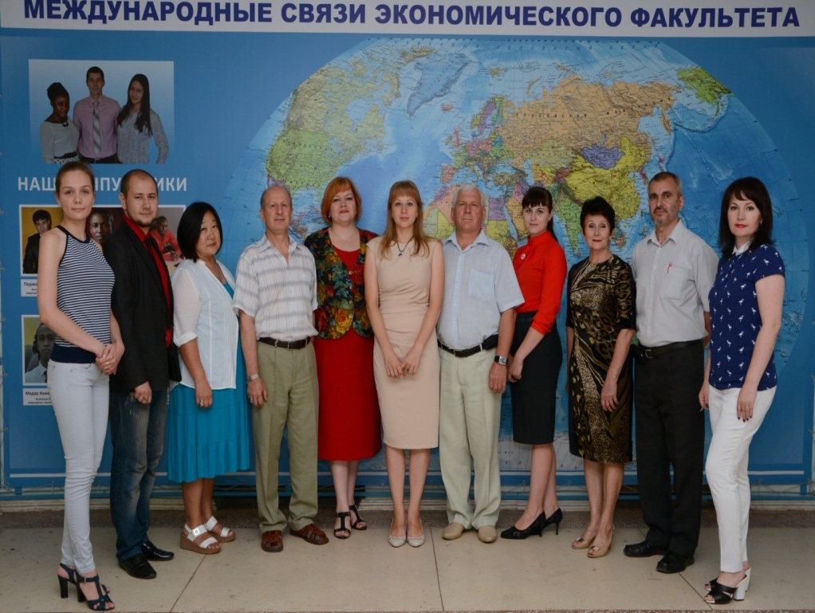
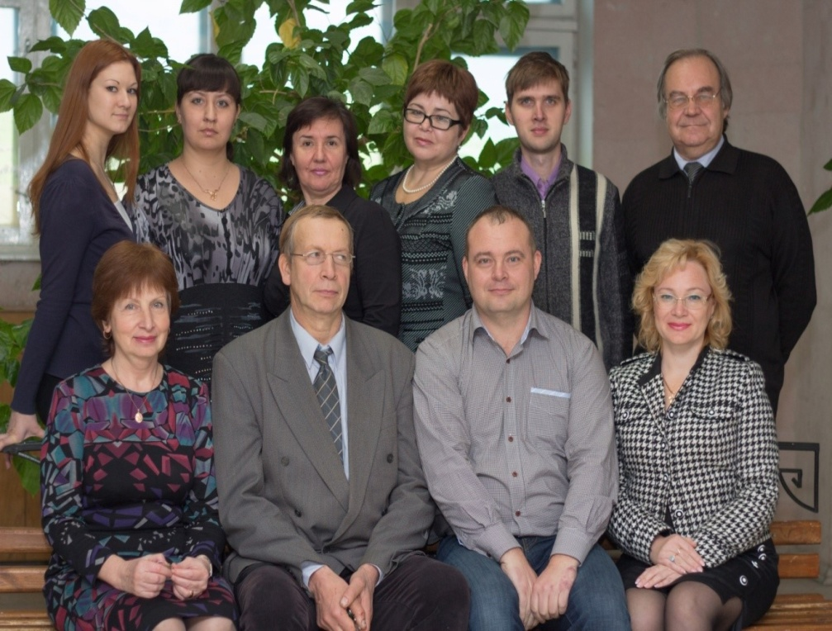
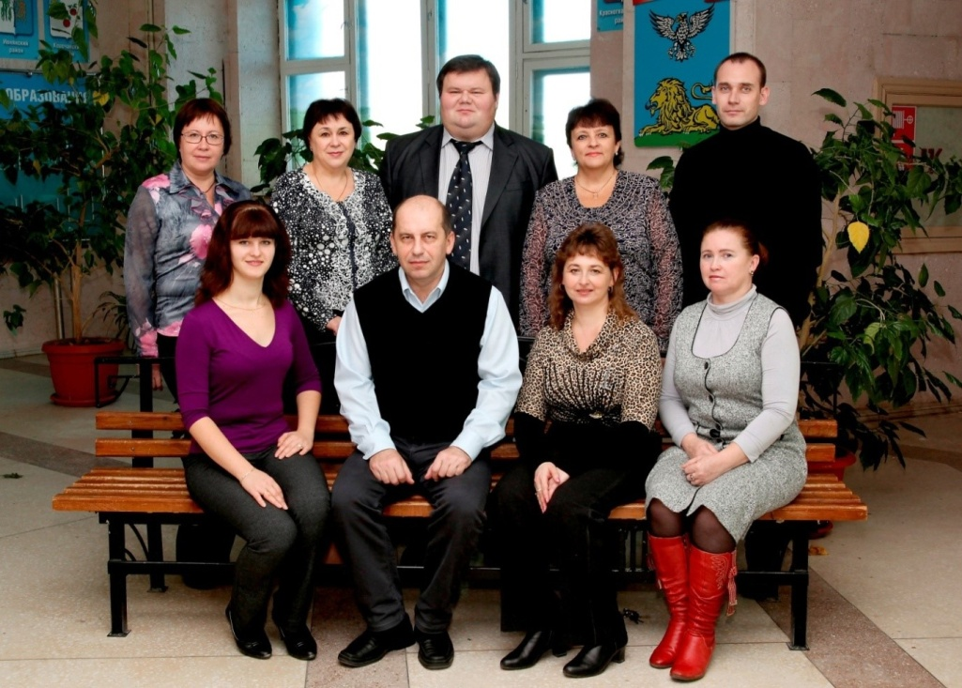
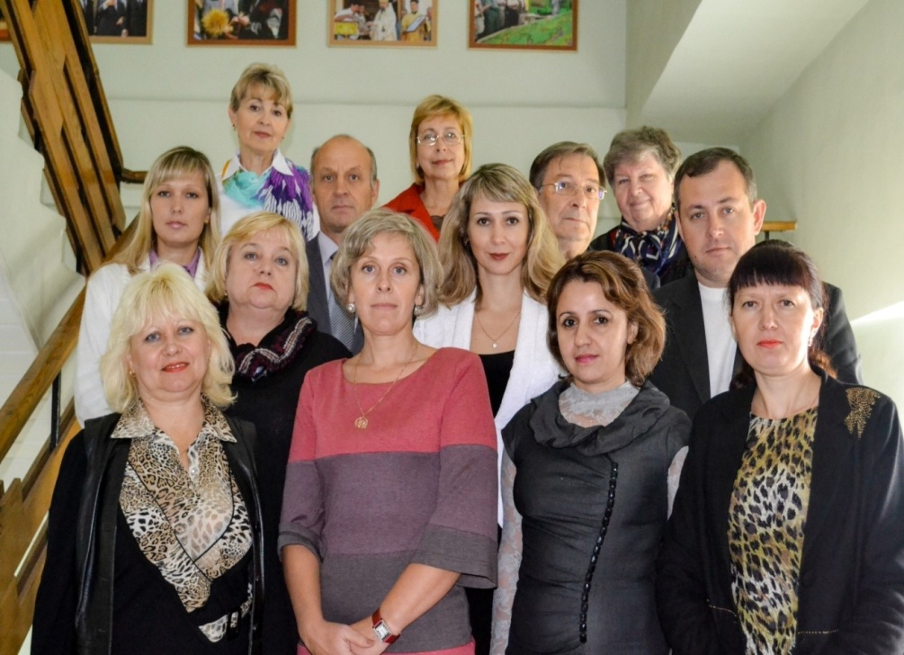

Slide 47
Инженерный факультет
На сегодняшний день факультет объединяет пять кафедр:
- технической механики и конструирования машин;
- электрооборудования и электротехнологий в АПК;
- машин и оборудования в агробизнесе;
- технического сервиса в АПК;
- математики, физики и химии.
Факультет готовит:
- Бакалавров по направлению подготовки "Агроинженерия" по профилям:
Профиль 1 - "Технические системы в агробизнесе"
Профиль 2 - "Электроборудование и электротехнологии",
Профиль 4 - "Технический сервис в АПК".
- Бакалавров по направлению подготовки "Профессиональное обучение" (Агроинженерия).

Slide 48
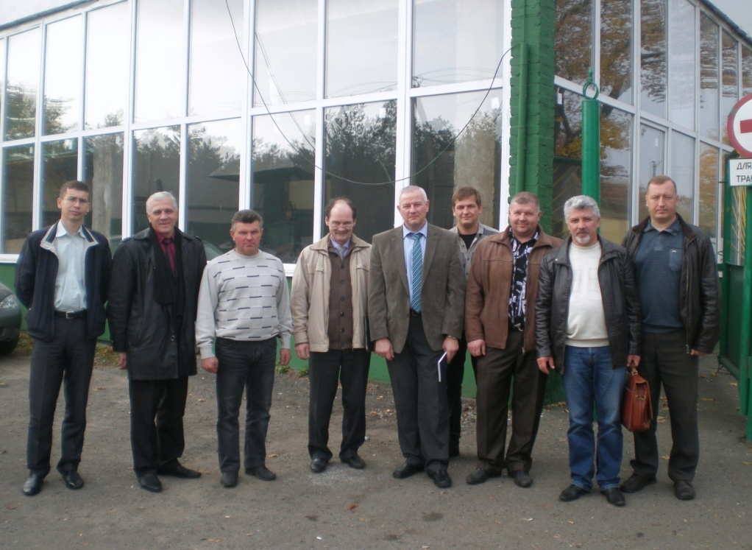
Декан
Стребков Сергей Васильевич
профессор, кандидат технических наук

Slide 49
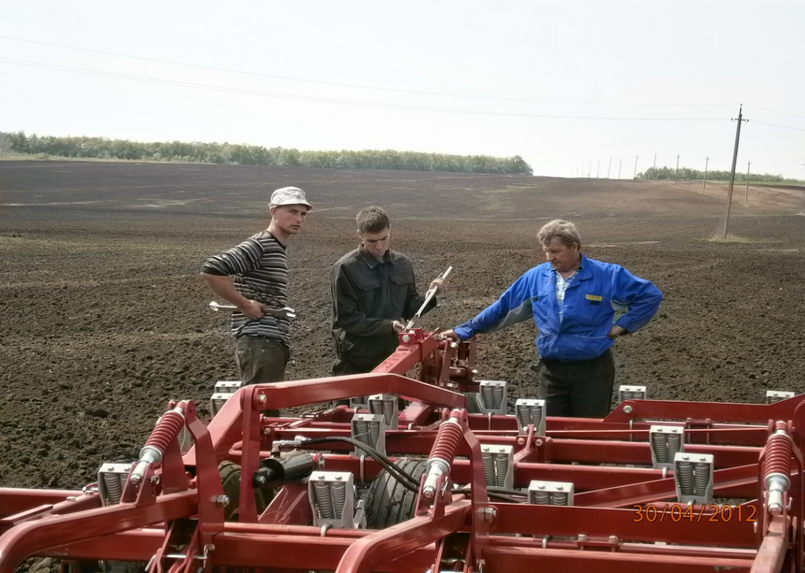
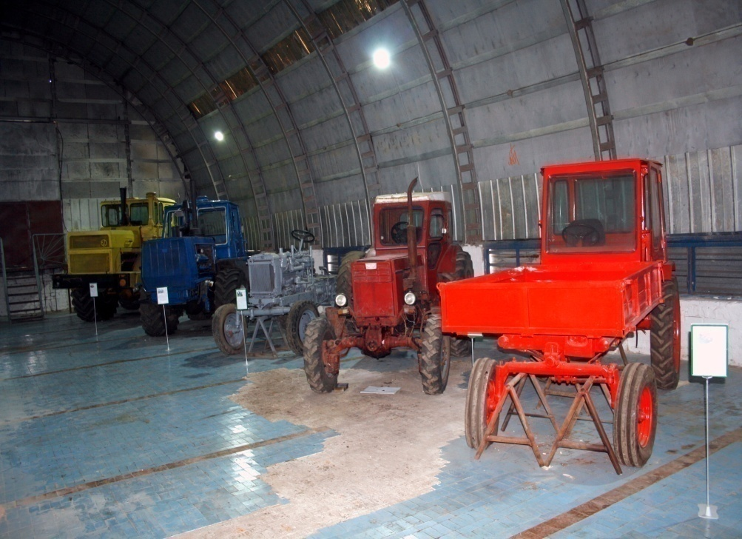
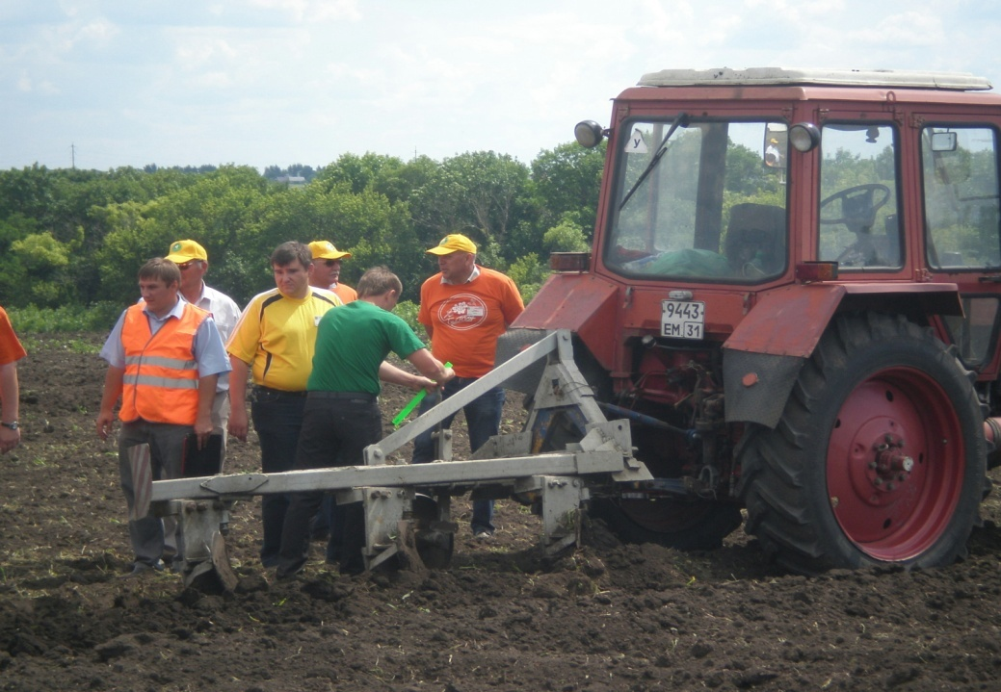
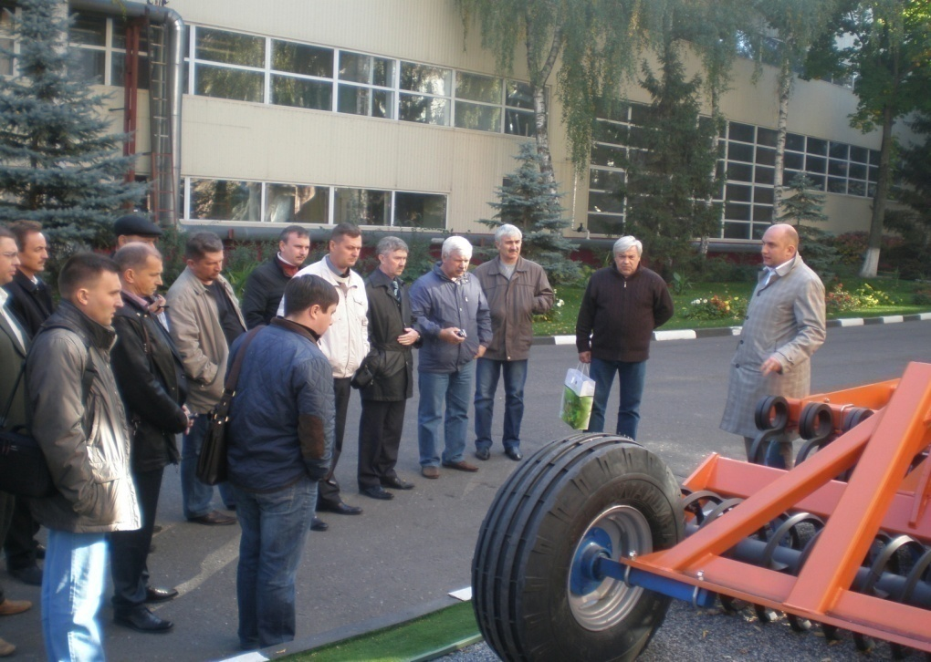

Slide 50
Факультет заочного и дополнительного образования
Отличительной особенностью факультета заочного образования является то, что большинство студентов уже заняты трудовой деятельностью в самых различных предприятиях и организациях, как в нашей области, так и за ее пределами. Это накладывает свой отпечаток на специфику образовательного процесса. Несмотря на меньший, по сравнению со стационаром, объем аудиторной нагрузки студенты заочной формы обучения, благодаря системе контролируемой самостоятельной подготовки в
межсессионный период, полностью
осваивают учебный материал,
предусмотренный ГОС ВПО по избранной специальности.

Slide 51
Декан факультета заочного образования, к.с.н. Ечин Николай Михайлович
Заместитель декана факультета заочного образования, к.э.н. Китаёв Юрий Александрович

Slide 52
Факультет среднего профессионального образования
Сегодня факультет предлагает обучение по одиннадцати перспективным специальностям, предоставляет возможность получения интересных и востребованных на рынке труда профессий:
Зоотехния, Агрономия, Ветеринария,
Механизация сельского хозяйства,
Электрификация и автоматизация сельского хозяйства,
Техническое обслуживание и ремонт автомобильного транспорта, Ихтиология и рыбоводство,
Технология производства и переработки сельскохозяйственной продукции,
Земельно-имущественные отношения,
Экономика и бухучет (по отраслям),
Прикладная информатика (по отраслям).

Slide 53
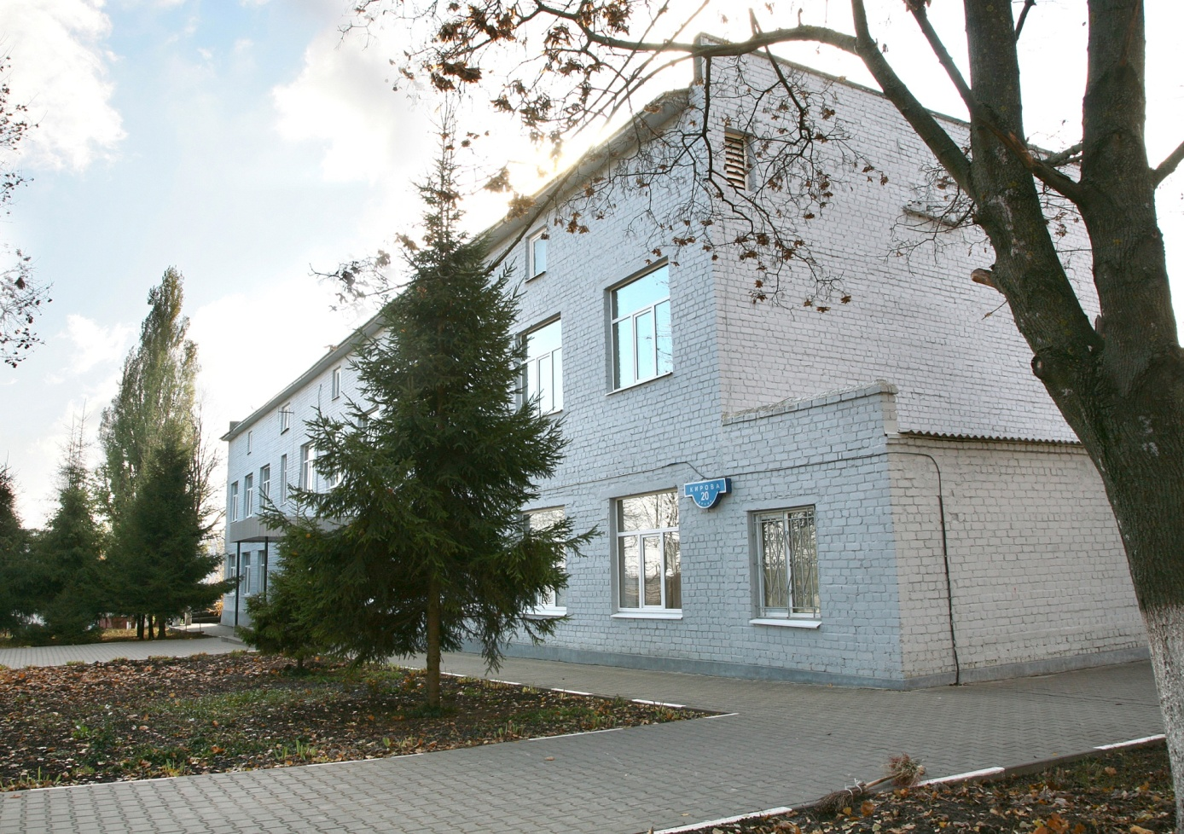
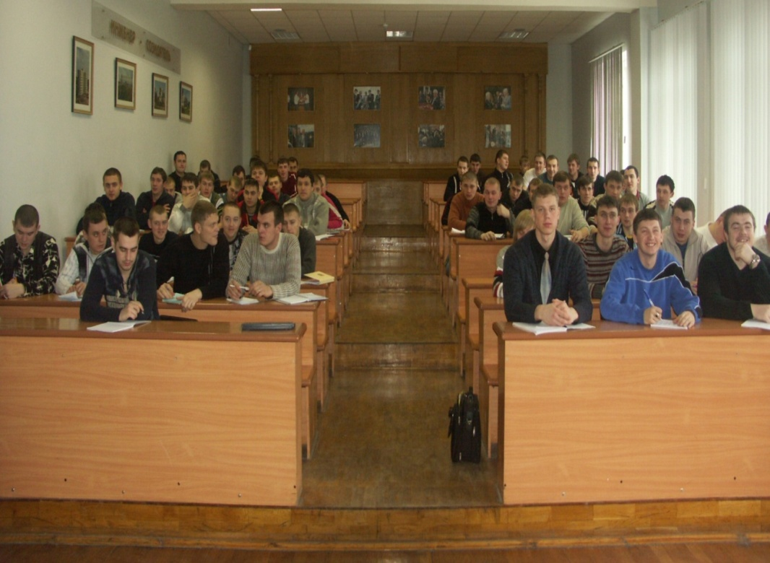

Slide 54
Управление библиотечно-информационных ресурсов

Slide 55
УНИЦ «Агротехнопарк»

Slide 56
Студенческая столовая № 1,
кафе «Улей».

Slide 57
Здание ИППККА

Slide 58
Музей нашего университета

Slide 59
Физкультурно-оздоровительный комплекс

Slide 60
Производственно-технологический комплекс

Slide 61
Теплица

Slide 62
Живи и здравствуй много лет, славный университет!

Slide 63
Гимн Университета
Здесь расцвел чудесный сад,
Яркой радугой объят!
Здесь полей в краю родном
Мы построили наш дом.
Всюду яблоневый цвет – делом добрых рук согрет.
Удивил весь белый свет красотой
Чудо-город: твой и мой!
Припев
Майским садом, университет, цвети,
Спелым злаком, солнцем залитой земли!
Наполняйся сочной зеленью лугов,
Сладким медом дружных пчел!
В знанье дверь открыта здесь.
Это чудо из чудес!
В белой россыпи садов – вся земля!
Голубая гладь прудов – в небесах!
Припев
Свет науки, воссияй!
Благодатью озаряй
Край любимый, дорогой, Белгородский край родной!
Припев
Храм науки наш, расцветай,
Красотою мир наполняй!
Будь и здравствуй много лет,
Славный университет!
Слова и музыка Елены и Николая Бирюковых

